Slide 1
Carrera Individual del Emprendedor Público
C.I.N.E.P.

Slide 2

Objetivo: Alcanzar la meta

Slide 3

COMIENZA LA CARRERA

Slide 4
Carrera de Agrupamientos
Existen CUATRO AGRUPAMIENTOS:
Especializado (Nivel B a A)
Científico Técnico (Nivel D a A)
Profesional (Nivel D a A)
General (Nivel F a B)

Slide 5

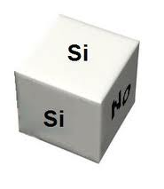
Carrera de TRAMOS
Existen TRES TRAMOS
AVANZADO (a partir del Grado 8)
INTERMEDIO (a partir del Grado 4)
GENERAL (del Grado 1)
Se promueve con calificación y capacitación

Slide 6
Carrera de Grados
Hay DIEZ Grados más Grados Adicionales.
Se promueve con calificación y capacitación

Slide 7
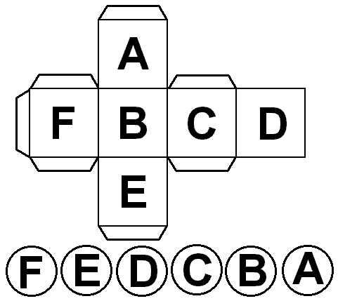
Carrera de Nivel
Existen 6 NIVELES desde la F a la A

Slide 8
Comienzo de la partida por el Nivel F
Debe tener aprobado el secundario (puede haber alcanzado sólo el ciclo básico en el supuesto de ser de 16 años).
Debe acreditar conocimientos y capacidades básicas para las tareas mediante capacitación específica o experiencia laboral afín.
Procedimiento: Arrojar 4 dados.

Slide 9


Ingreso al Nivel F
Con Secundario Completo:
(al menos 5 años de estudios)
Con ciclo básico
(al menos con 3 años)
Y siempre que la suma de todos los dados lanzados dé al menos “16”.

Slide 10
Comienzo de la partida por el Nivel E
Debe acreditar secundario técnico superior a 5 años
ó
Debe acreditar secundario completo más
capacitación específica o experiencia no inferior a 6 meses.
Procedimiento: Arrojar 2 dados.

Slide 11

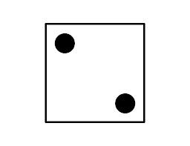
Ingreso al Nivel E (simple)
Con secundario técnico superior a 5 años
(suma de los dados igual o mayor a “6”)

Slide 12


Ingreso al Nivel E (complejo)
Con secundario completo
Arroja el dado CINEP y debe dar SI
O arroja nuevamente los 2 dados y
deben sumar “6” o más

Slide 13
Comienzo de la partida por el Nivel D
Debe tener título terciario o universitario de carreras de duración no inferior a 2 años.
ó
Debe tener secundario completo (la suma de ambos dados debe dar 5 o más) más experiencia de 3 años posterior al título (vuelve a tirar y la suma de ambos dados debe dar al menos 8) o de 6 años en total (la suma de ambos dados debe dar al menos 6)
Si posee capacitación específica (arroja el dado CINEP por Sí o por No) o 1 año de antigüedad (arroja 3 dados y deben sumar al menos 12) , puede llevar a cabo acciones de jefatura o supervisión.
Procedimiento: Se arrojan dos dados

Slide 14

Ingreso al Nivel D (simple)
Título universitario o terciario de carrera no inferior a 2 años
(Debe obtener un “5” más al menos un “2”)

Slide 15

Ingreso al Nivel D (complejo)
Secundario completo más
Experiencia de 3 años posterior al título
Ó Experiencia de 6 años en total
Si posee capacitación específica (arroja el dado CINEP por Sí o por No) o 1 año de antigüedad (arroja 3 dados y deben sumar al menos 12) , puede llevar a cabo acciones de jefatura o supervisión.

Slide 16
Comienzo de la partida por el Nivel C
Título universitario de grado correspondiente a carrera de duración no inferior a CUATRO (4) años o título universitario,
ó
terciario de carreras de duración no inferior a TRES (3) años, correspondiente a la función o puesto a desarrollar.
Más
experiencia laboral pertinente por un término no inferior a TRES (3) años después de la titulación, o, de SEIS (6) en total.
ó (para el Agrupamiento General)
secundario completo, se deberá acreditar experiencia laboral concreta para la función que corresponda al cargo atinente por un término no inferior a DIEZ (10) años
Con Experiencia no inferior a 2 años o con capacitación específica CINEP, puede acceder al ejercicio de función ejecutiva o de jefatura
Procedimiento: Arroje 2 dados

Slide 17

Ingreso a Nivel C (simple)
Título carrera superior a 4 años

Slide 18



Ingreso al Nivel C (complejo)
Terciario de carrera no inferior a 3 años
más 3 años de experiencia posterior al
Título
o 6 años de experiencia en total
Para el Agrupamiento General:
10 años de Experiencia
Para funciones de jefatura: 2 años de experiencia o acreditación de capacitación CINEP

Slide 19
Comienzo de la partida por el Nivel B
Título universitario de 4 años atinente a la función o puesto a desarrollar más Experiencia laboral en la especialidad atinente a la función o puesto de 3 años después de la titulación más Especialización en los campos profesionales correspondientes a la función o puesto a desarrollar, acreditable mediante estudios o publicaciones.
(Para el Agrupamiento General) Título atinente de nivel universitario o terciario de carreras de TRES años y una experiencia laboral correspondiente a la función o puesto no inferior a SEIS años.
Experiencia laboral en dirección de equipos de trabajo por un término no inferior a DOS años, para funciones ejecutivas o de jefatura.
Procedimiento: Arrojar 3 dados

Slide 20
Ingreso al Nivel B (sólo hay complejo)
Título de 4 años
Más Experiencia de 3 años después del título
Más Especialización

Slide 21

Ingreso a Nivel B (Agrupamiento o General)
Título de 3 años más experiencia en el puesto o función de 6 años.

Slide 22
Comienzo de la partida por el Nivel A
Título universitario de grado de 4 años atinente a la función o puesto más estudios de postgrado, más Experiencia en la función por 6 años después de la titulación.
Y cuando importe función de jefatura, 3 años de experiencia en dirección de equipos.
Procedimiento: Arroja 3 dados

Slide 23


Ingreso al Nivel A (sólo hay complejo)
Título de 4 años más al menos 1 posgrado más 6 años de experiencia después del título.
Y para Jefatura: 3 años en dirección de equipos

Slide 24
Carrera de Funciones Ejecutivas
Hay CUATRO NIVELES
I Dirección Nacional (Nivel A)
II Dirección de Primera Apertura (Nivel A)
III Dirección de Segunda Apertura (Nivel B)
IV Coordinación General, Regional o Temática (Nivel C o +)
Sólo se accede por Sistema de Selección Abierto

Slide 25
Carrera de Funciones de Jefatura
Hay TRES Niveles
Nivel I – Jefatura de Departamento, Coordinación Programática o de Proyecto Especial (Nivel C o +)
Nivel II – Jefatura de División (Nivel D o +)
Nivel III – Supervisión (Nivel E o +)
Se accede por Sistema de Selección General, sólo para los Tramos Intermedios

Slide 26
Invitación del Artículo 130 (Dec. 274/13 prorrogado por Dec. 515/14)
“Por esta única vez y hasta el 31 de diciembre de 2015, podrán postularse para la cobertura de cargos vacantes del Agrupamiento General quienes acreditando título exigible acreditaran experiencia laboral atinente a las funciones o puestos a desempeñar por al menos el 50 % de los términos exigidos”

Slide 27
DESARROLLO DEL JUEGO
Existen DIEZ GRADOS y TRES TRAMOS
Se avanza 1 grado cada 3 calificaciones de BUENO, o cada 2 superiores.
Se avanza un tramo cada 4 grados más el desarrollo de las actividades de capacitación.
Se puede ascender 1 nivel perdiendo la mitad de los grados , o 2 niveles perdiendo 2/3 de los grados.
Procedimiento: Se arroja un dado común con el dado CINEP Destacado/Bueno/Regular/Deficiente
y el dado CINEP SI/NO de acuerdo a si cumple / no cumple con la capacitación exigida

Slide 28

Materiales Necesarios

Slide 29
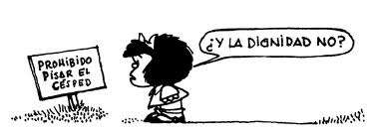
¿Y quién gana?
Aquel que haya hecho posible a lo largo de toda su carrera, la generación, profundización y diversificación de los derechos del ciudadano.
La función pública está FUERA DEL TABLERO
Más allá de las normas y más acá de la acción

Slide 30
S.I.N.E.P.
SISTEMA NACIONAL DE EMPLEO PÚBLICO
Servicio Nacional de Empleo Público
23 de abril de 2015

